Slide 1
Prahové definície triedy
Predmet: Strojové učenie
Prednášajúci: Kristína Machová

Slide 2
Prahové definície triedy
Predstavujú flexibilnejšiu reprezentáciu znalostí
Dôležitú úlohu v rozhodovacom procese hrá prahová hodnota
Prahová hodnota je vypočítaná v procese hľadania definície triedy (pojmu)
Príklady:
Prahové hodnoty určujú počet podmienok, ktoré musia minimálne platiť aby platilo klasifikačné pravidlo
  Reprezentácia tabuľkou kritérií (algoritmus HCT)
Prahové hodnoty určujú kde v priestore bude lokalizovaná hranica medzi príkladmi rozličných tried
  Hranica je reprezentácia hyper-rovinou v n-rozmernom priestore
  Lineárna prahová jednotka (algoritmus IWP)
  Perceptron (najjednoduchšia neurónová sieť
  Sférická prahová jednotka
  Metódy podporných vektorov (SVM)

Slide 3
Reprezentácia Lineárnej prahovej jednotky
LTU – Linear Threshold Unit v preklade Lineárna prahová jednotka
Každý atribút má priradenú váhu w, ktorá určuje stupeň jeho relevancie ku predikovanej triede
Reprezentácia:
IF w₁x₁ + w₂x₂ + ... + w_{N}x_{N} < w₀ THEN Trieda (N je počet atribútov X)
Príklad v 3- dimenzionálnom priestore:
IF
THEN CH (chorá bunka)
Najjednoduchšia LTU v 2-rozmernom priestore príznakov je reprezentovaná priamkou
LTU separuje negatívne a pozitívne príklady
aby LTU uspela, priestor príkladov musí byť lineárne separovateľný
Použitie:
nový príklad je zaradený do triedy v THEN časti, ak spĺňa nerovnicu
v IF časti pravidla

Slide 4
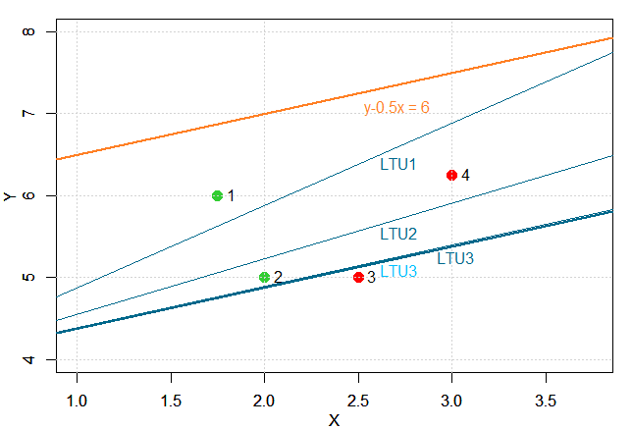
Reprezentácia LTU
Naučiť model reprezentovaný LTU v znamená naučiť kombináciu váh w₀, w₁ ... w_{N}
Vo všeobecnosti – v n dimenzionálnom priestore je LTU reprezentovaná HYPER – ROVINOU
Váhy atribútov
(w₁ ... w_{N}) určujú orientáciu roviny (smernicu)
Prahová hodnota (váha w₀) určuje posunutie pozdĺž kolmice na hyper - rovinu

Slide 5
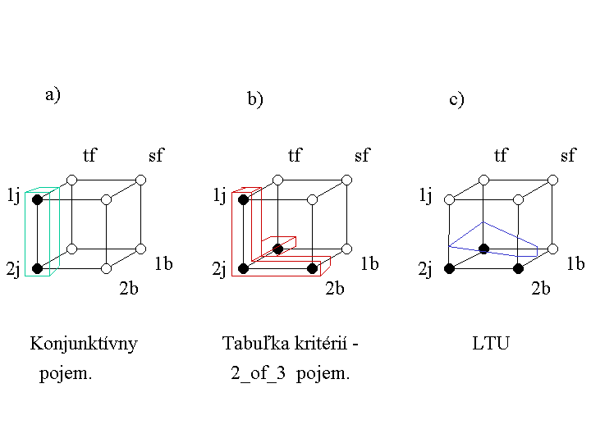
Reprezentácia LTU
Konjunktívna definícia triedy (pojmu) je špecifickým prípadom Tabuľky kritérií
Tabuľka kritérií je špecifickým prípadom LTU

Slide 6
Reprezentácia Sférickej prahovej jednotky
STU Spheric Threshold Unit v preklade Sférická prahová jednotka
Pozitívne príklady sú ohraničené zo všetkých strán tzv. Hypersférou v N-dimenzionálnom priestore
Hypersféra plní funkciu hranice medzi príkladmi dvoch tried
Priestor príkladov nie je lineárne separovateľný ale musí byť separovateľný
STU separuje negatívne a pozitívne príklady tak, že pozitívne uzatvára vo svojom vnútri a negatívne z neho vylučuje
Reprezentácia hyper-sféry:
V 3-rozmernom priestore je to povrch gule alebo elipsoidu
V 2-rozmernom priestore je to kružnica alebo elipsa
Príklad v 2- dimenzionálnom priestore s atribútmi G a H:
IF THEN T“+“
Použitie:
nový príklad je zaradený do triedy v THEN časti, ak spĺňa nerovnicu
v IF časti pravidla

Slide 7
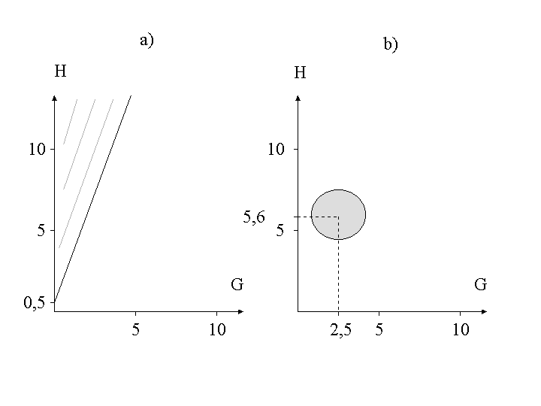
Porovnanie reprezentácie LTU a STU
LTU separuje príklady dvoch tried lineárne
STU separuje príklady nelineárne – pozitívne uzatvára vo vnútri hyper-sféry váhy pri atribúte udávajú polohu centra a prahová hodnota určuje polomer hypersféry

Slide 8
Indukcia LTU
LTU generuje deliace hranice → priamka v 2D; rovina v 3D;
Hyper-rovina v ND (multi-dimenzionálnom priestore). Model hyper-roviny:
Kde w₀ je prah a w_{i} sú váhy atribútov;
V_{j}=0 pre body na deliacej ploche;
Body - TP, pre ktoré V_{j}>0 budú klasifikované ako pozitívne príklady triedy.
Pre body na deliacej ploche platí V_{j}=0 a teda U_{kj}=-w_{k}.
Hľadáme takú množinu váh, ktorá uskutoční najväčšie množstvo korektných klasifikácií – s najvyššou hodnotou skórovacej funkcie.

Slide 9
Perceptron
IWP - Iterative Weight Perturbation
- učenie váh perceptronu
Vstupy: ISET...množina trénovacích príkladov
ATTS...množina atribútov
Parameter: Max_Iterations...maximálny počet iterácií
Výstupy: LTU na klasifikáciu nových príkladov
Procedúra: iwp (ISET,ATTS).
Inicializácia:
  nech H je LTU s voliteľnými váhami z intervalu (-1,1)
  nech BEST = H
  nech COUNT = Max_Iterations

Slide 10
repeat kým neplatí COUNT = 0:
for každý atribút K z ATTS
for každý príklad J z ISET
vypočítaj U_{kj} použijúc H a J
ulož U_{kj} hodnoty v zostupnom uspor. (U’)
for každý susedný pár U’ hodnôt
nech w_{k}’ je zápornou priemernou hodnotou páru (U_{kj}=-w_{k}.)
nech H’ je H, v ktorom je w_{k} nahradené w_{k}’
vypočítaj Score(H’,ISET)
nech H je LTU s najvyšším skóre
if Score(H, ISET) = 1
then vráť hypotézu H
else if Score(H, ISET) >= Score(BEST,ISET)
then nech BEST=H
dekrementuj COUNT
vráť hypotézu BEST.
.

Slide 11
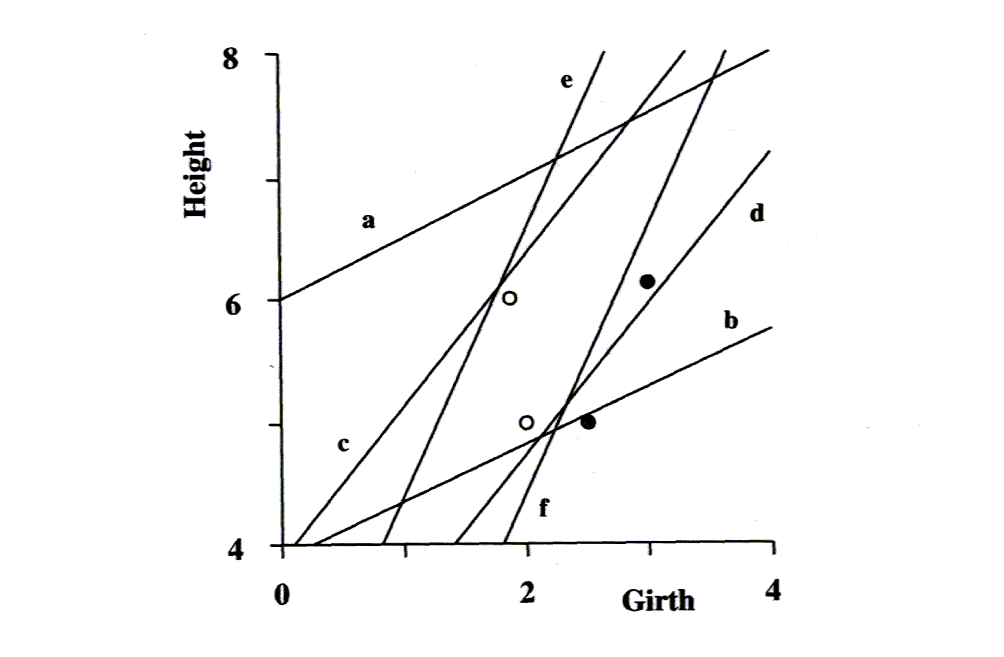
Deliace hranice generované učením váh v jednotlivých iteráciách (priamka a až f)

Slide 12
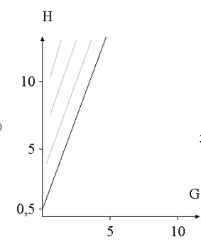
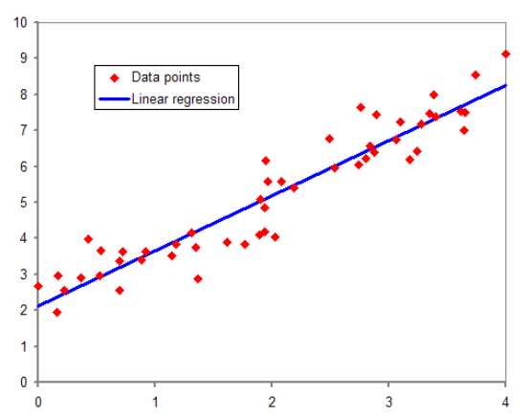

Porovnanie LTU a lineárnej regresie
LTU separuje príklady dvoch tried lineárne (nerovnica – oblasť „+“ príkladov)
Lineárna regresia aproximuje príklady tej istej triedy priamkou
(lineárnou rovnicou)
Y $=$ $βX+α$
$$w_{2}X_{2}+w_{1}X_{1}+w_{0}=1H−2.2G−0,5≥0$$
$$w_{2}X_{2}+w_{1}X_{1}+w_{0}=1Y−βX−α=0$$

Slide 13
Ďakujem za pozornosť
Prednášajúci: Kristína Machová
http://people.tuke.sk/kristina.machova/prezentacieSU/

